Slide 1
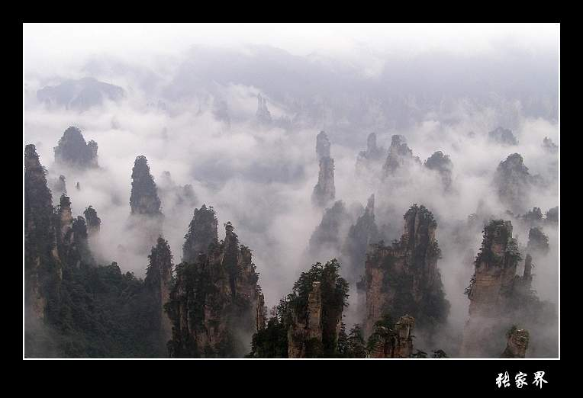
TIBET
Enya - Tea House Moon

Slide 2
El TIBET
Situado a más de 4.500 m de altitud y rodeado de la cordillera más alta del mundo: El Himalaya, haciendo frontera con Nepal.
A lo largo de la historia, el Tibet ha pasado desde ser un país independiente, a estar dominado por el Imperio Mongol, invadido por China, pasó a convertirse en un protectorado británico, pero finalmente, después de muchas guerras a lo largo de toda su historia, es una región autónoma de China.
En el siglo XVII el jesuita portugués Antonio de Andrade logró atravesar las montañas del Himalaya, convirtiéndose en el primer europeo en conseguirlo.
Su religión: el budismo tibetano del Dalái Lama, es quien más poder tiene en estas tierras, sea en el propio territorio o en el exilio.

Slide 3
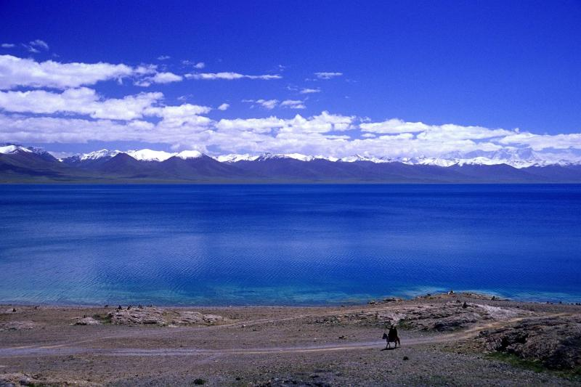

Slide 4
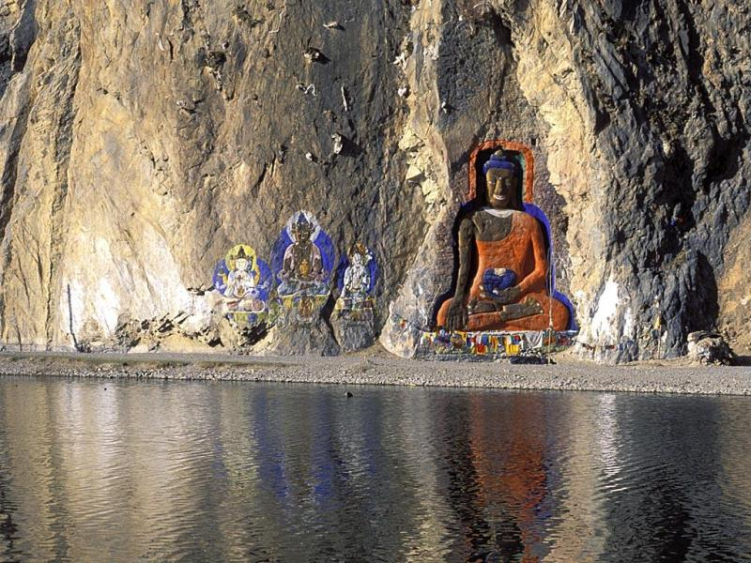

Slide 5
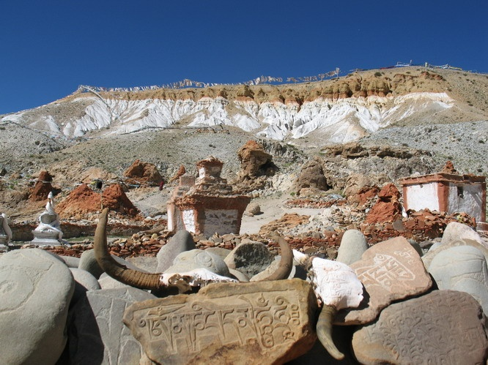

Slide 6
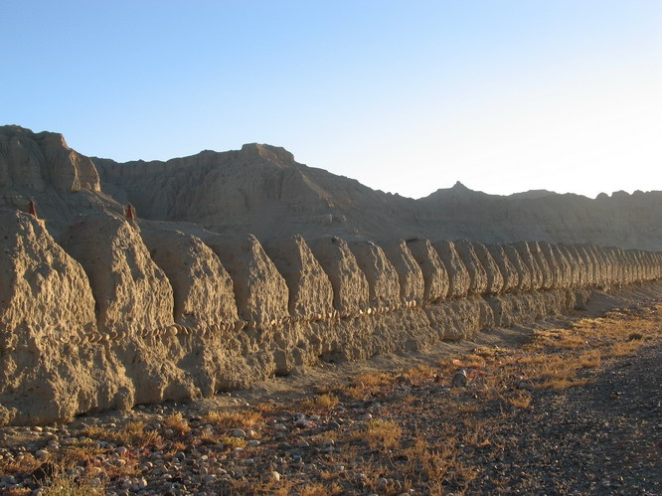

Slide 7
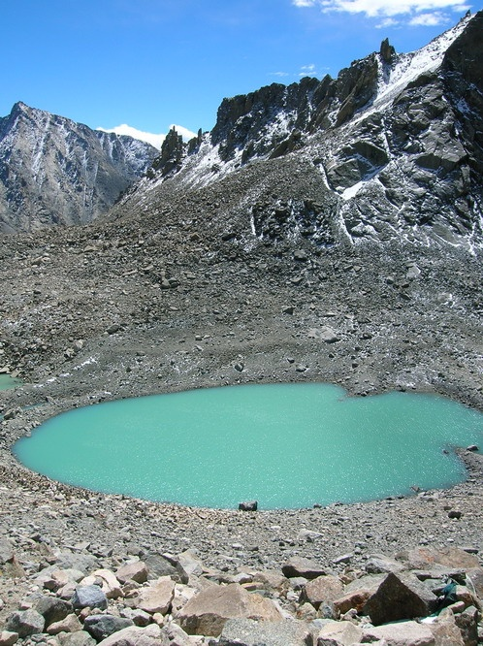

Slide 8
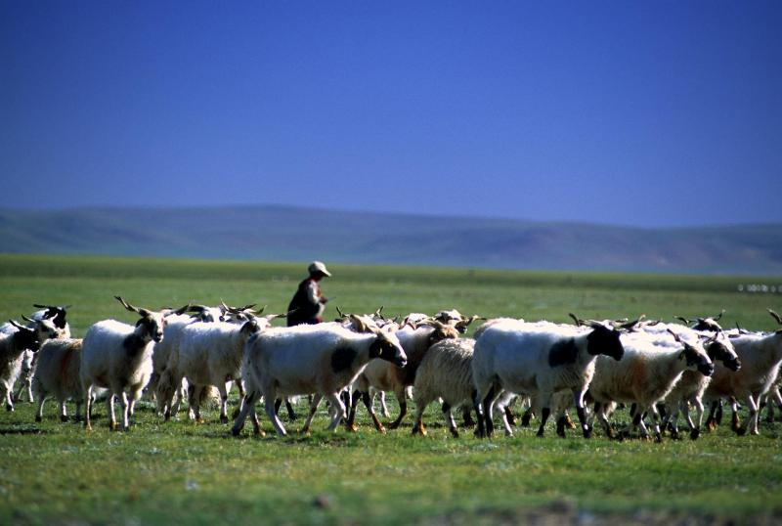

Slide 9
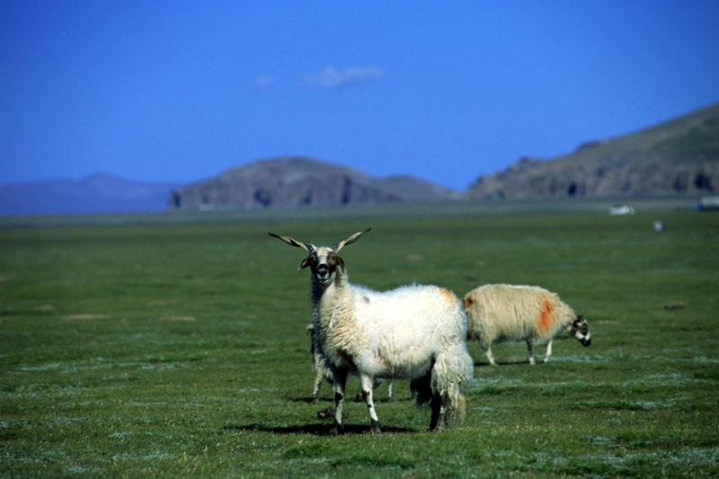

Slide 10
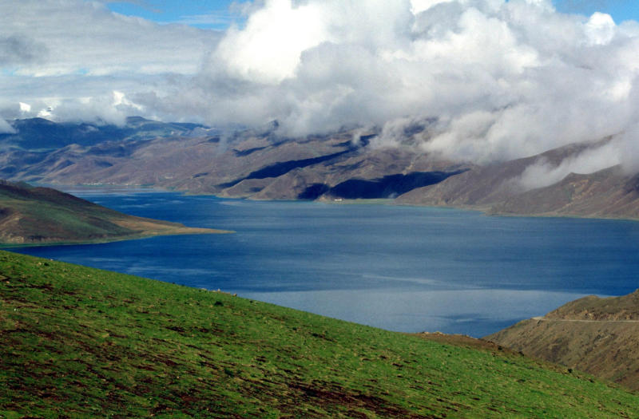

Slide 11
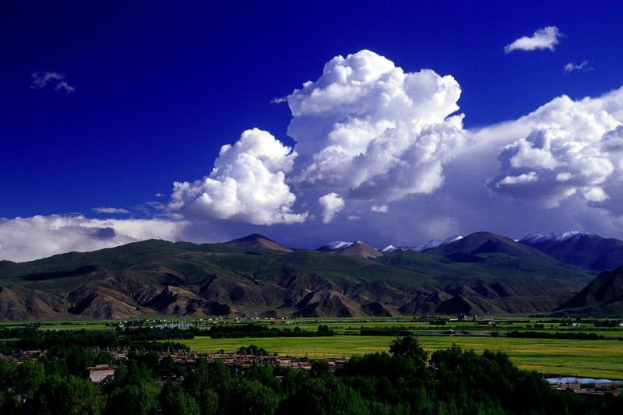

Slide 12
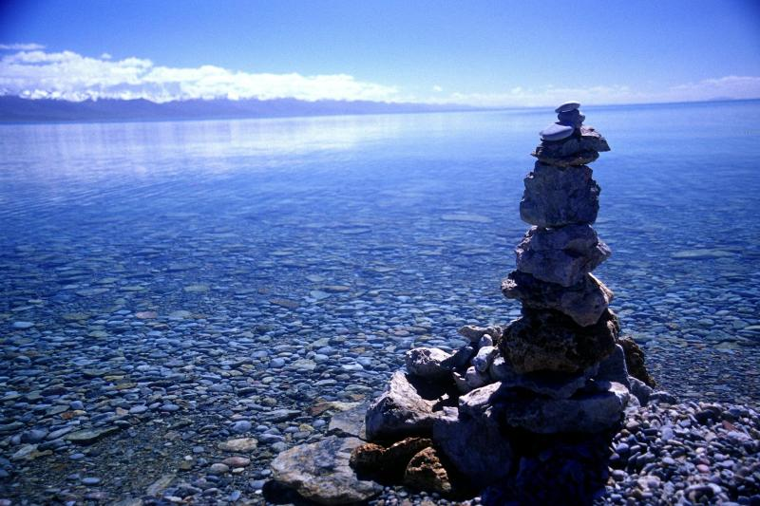

Slide 13
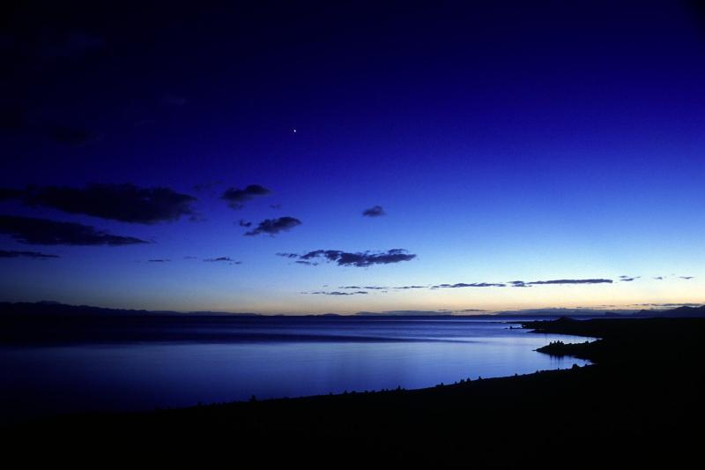

Slide 14
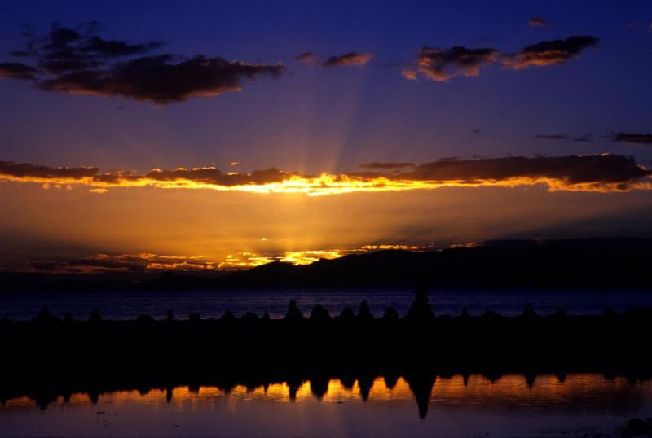

Slide 15
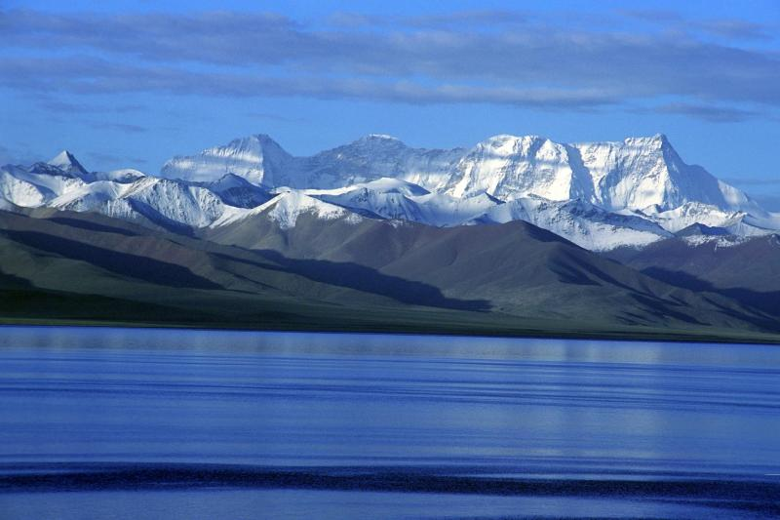

Slide 16
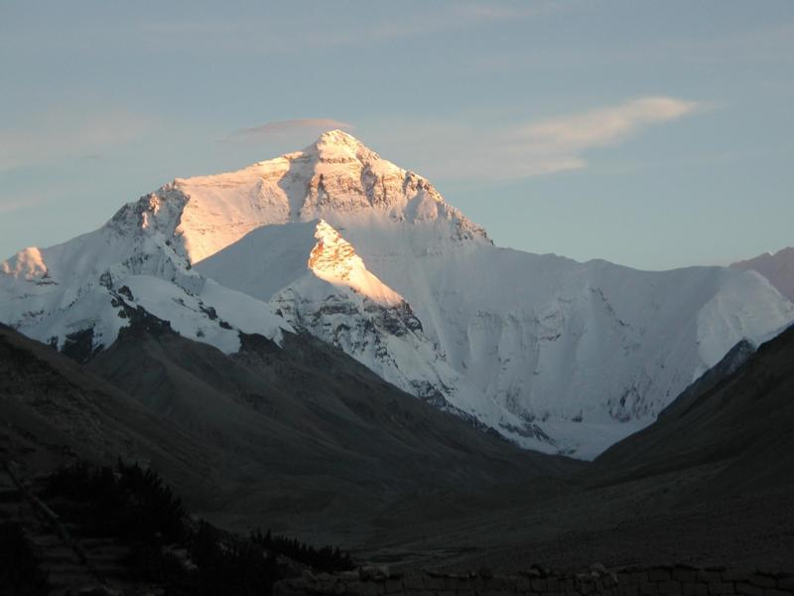

Slide 17
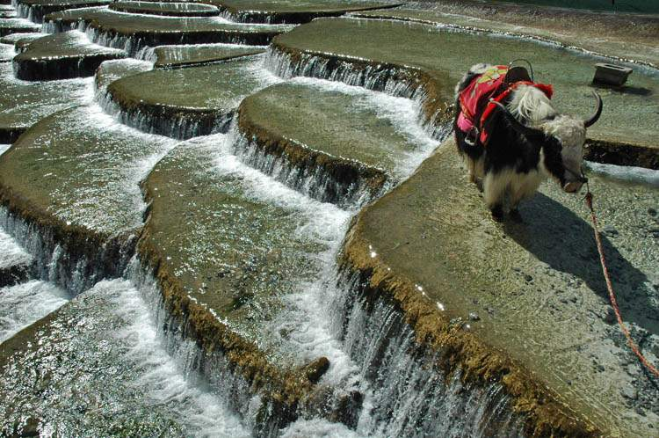

Slide 18
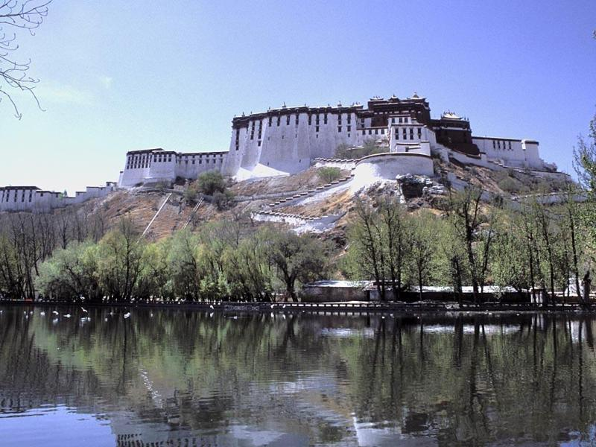

Slide 19
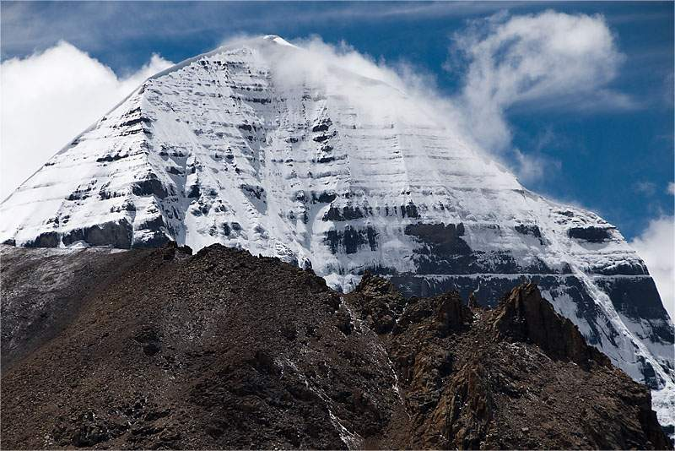

Slide 20
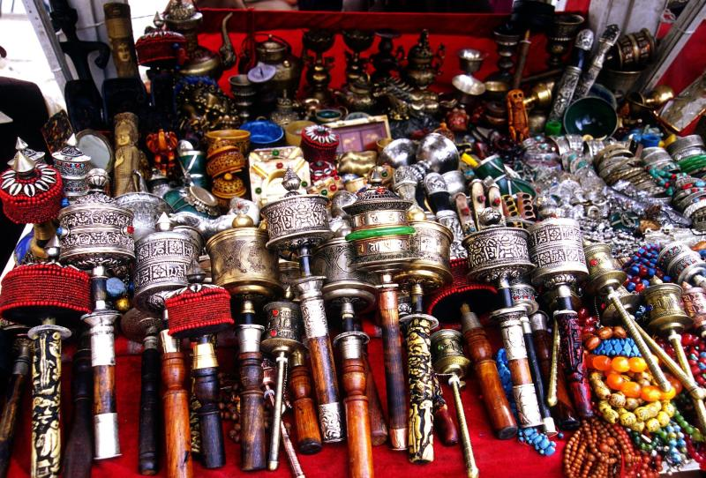

Slide 21
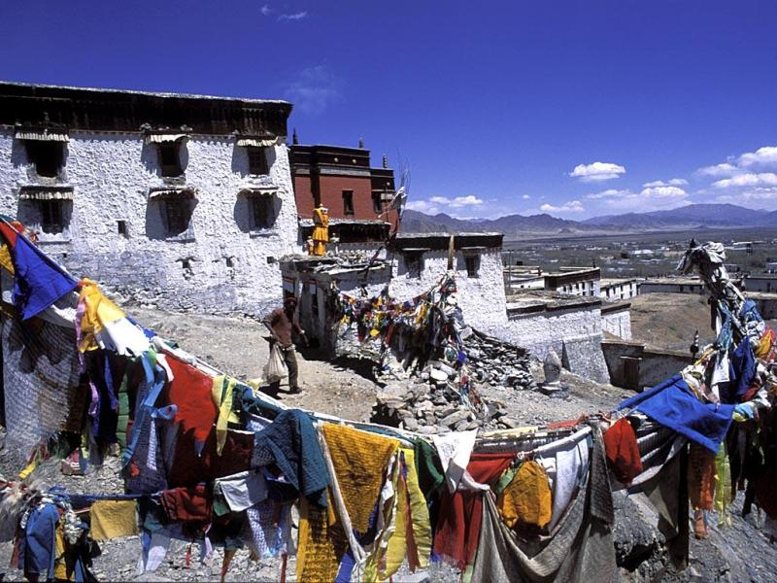

Slide 22
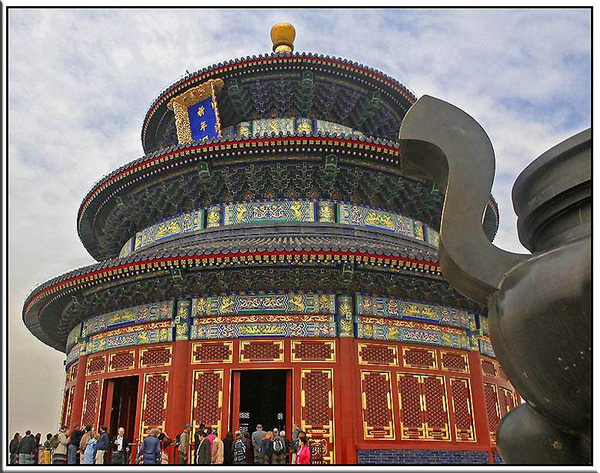

Slide 23
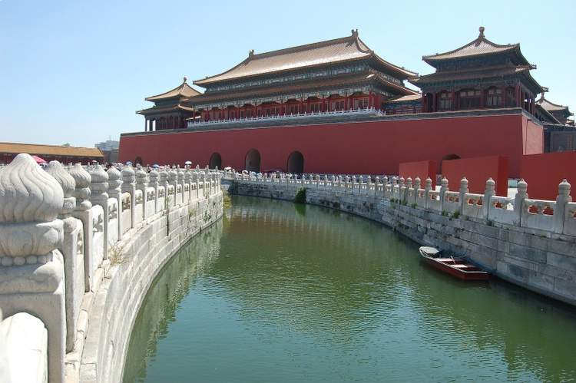

Slide 24
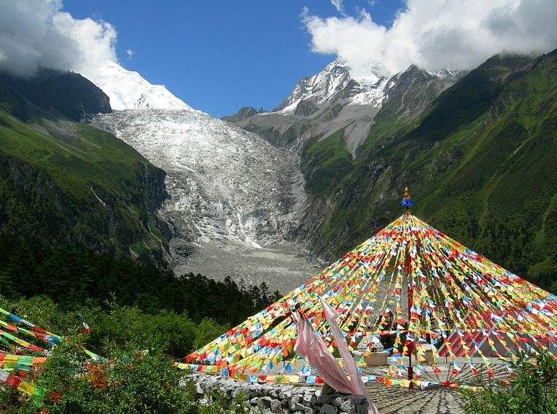

Slide 25
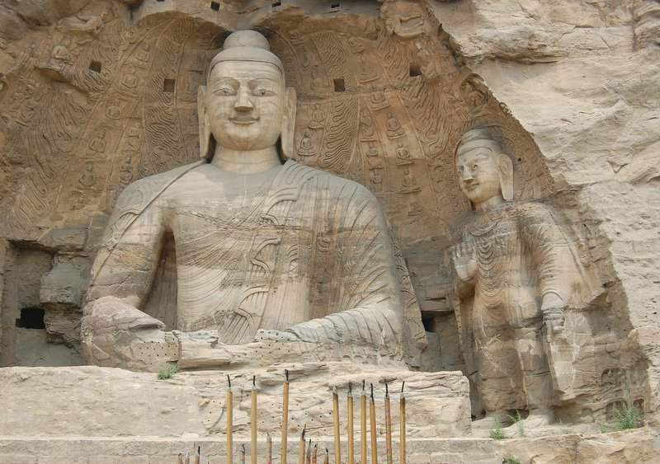

Slide 26
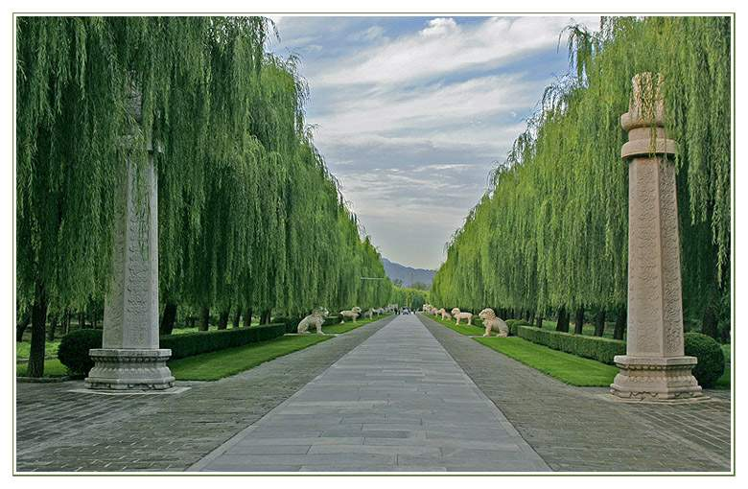

Slide 27
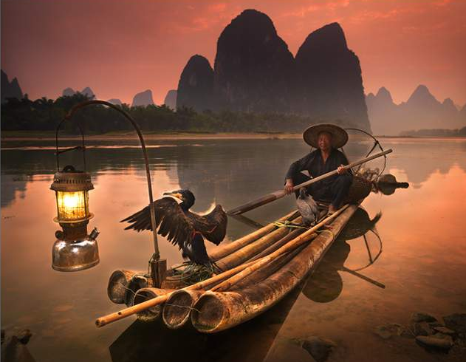

Slide 28
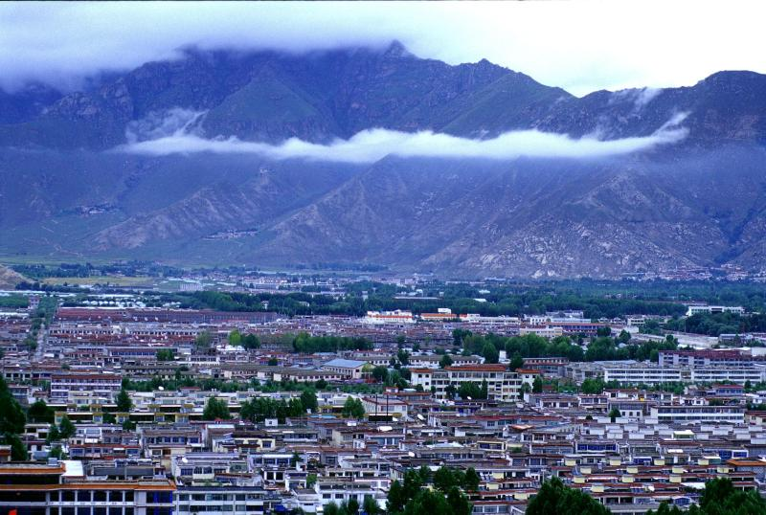

Slide 29
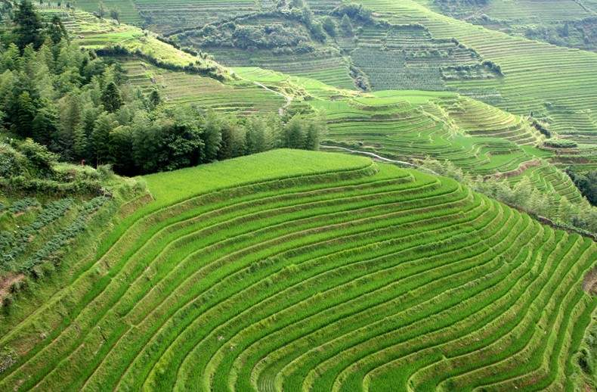

Slide 30
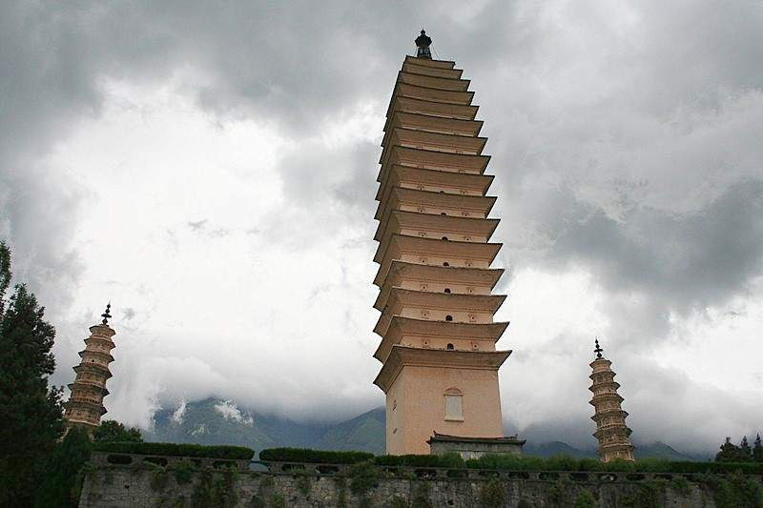

Slide 31
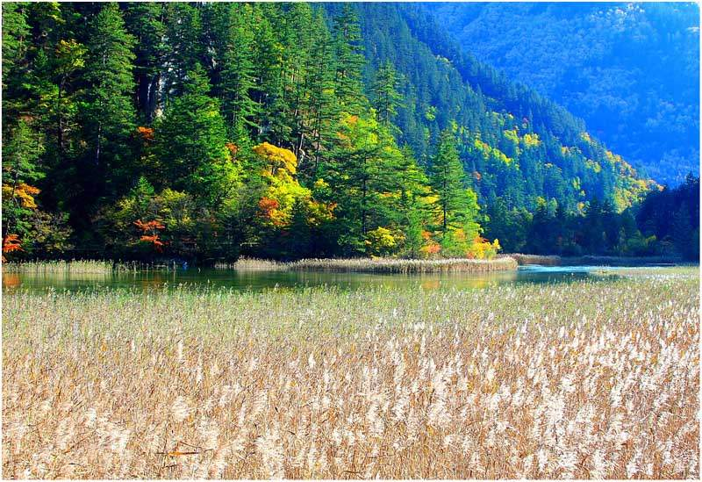

Slide 32
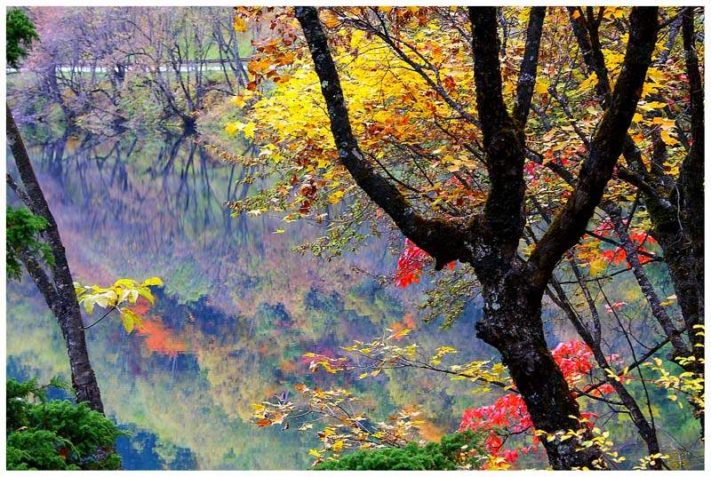

Slide 33
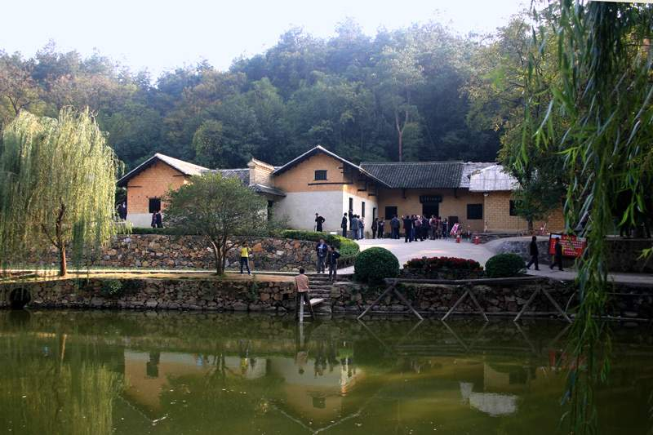

Slide 34
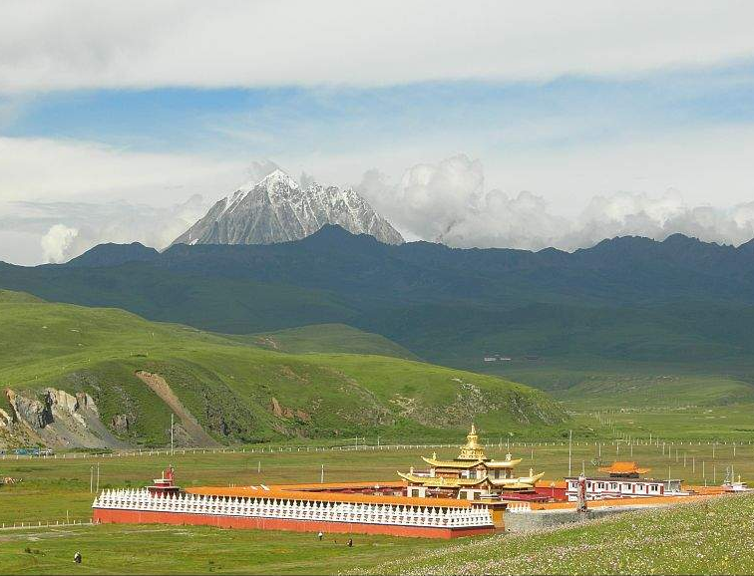

Slide 35
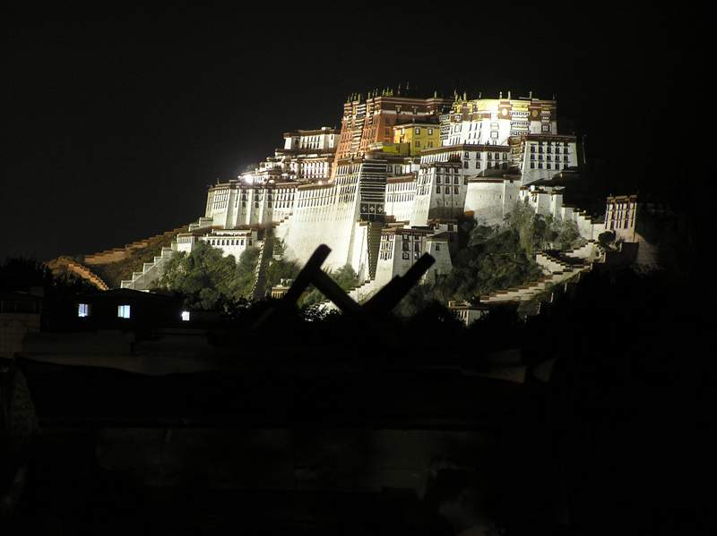

Slide 36
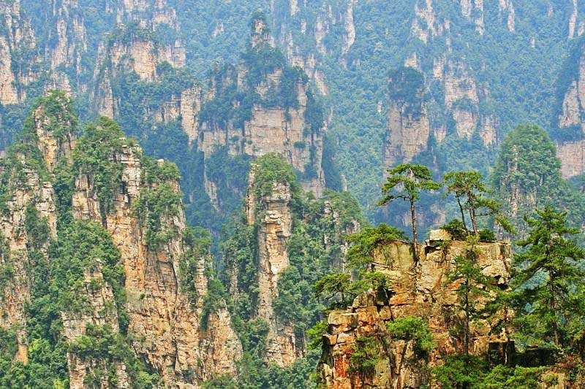

Slide 37
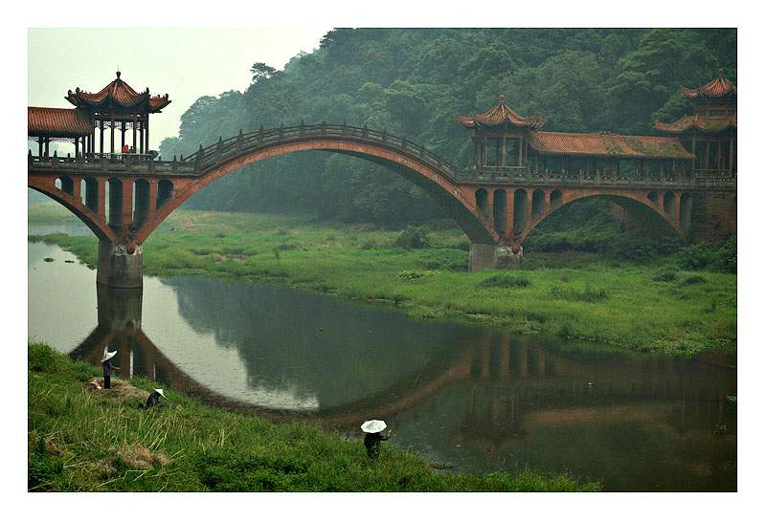

Slide 38
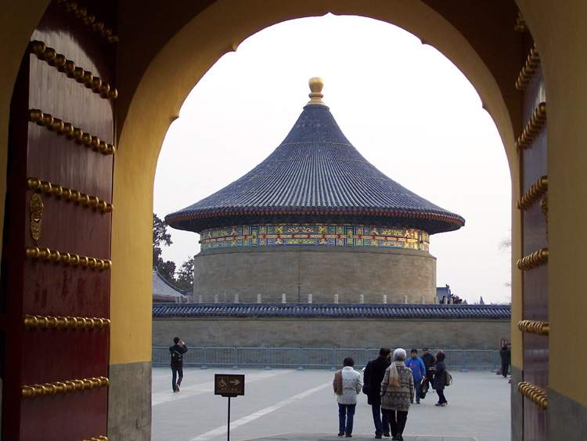

Slide 39
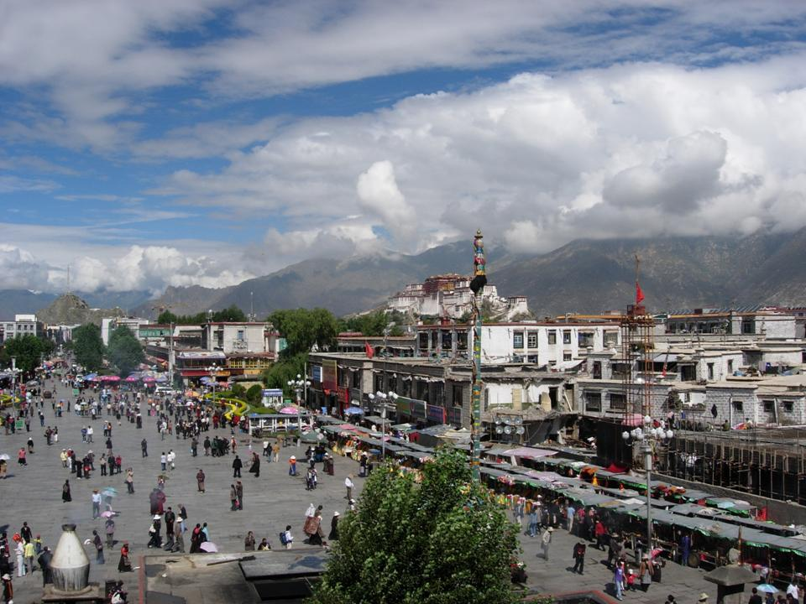

Slide 40
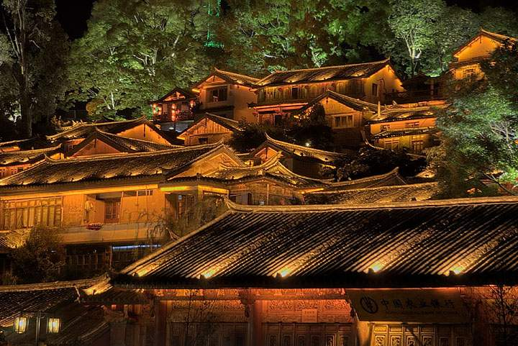

Slide 41
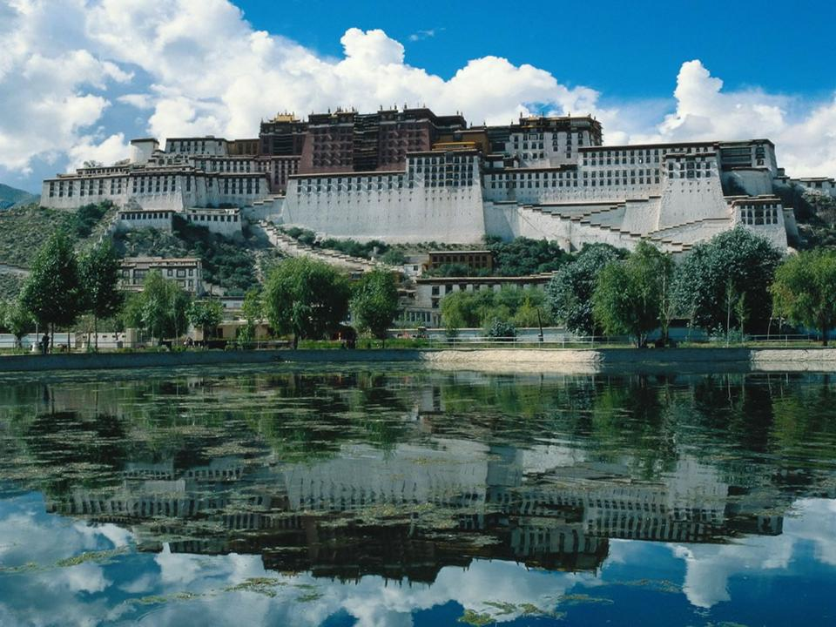

Slide 42
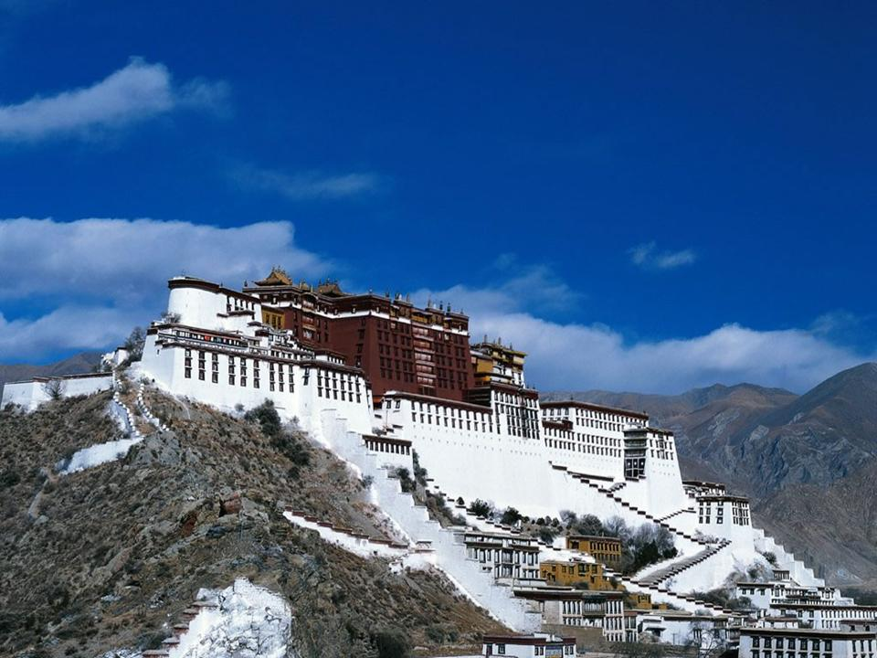

Slide 43
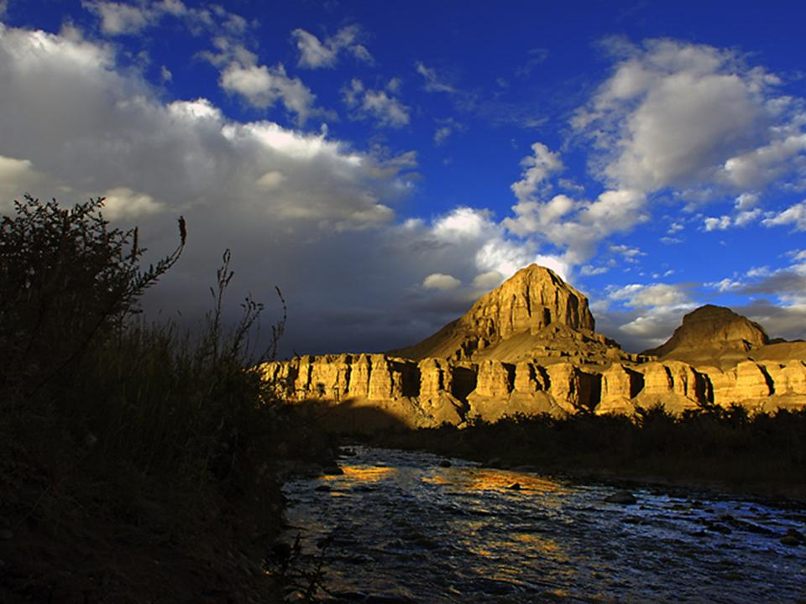

Slide 44
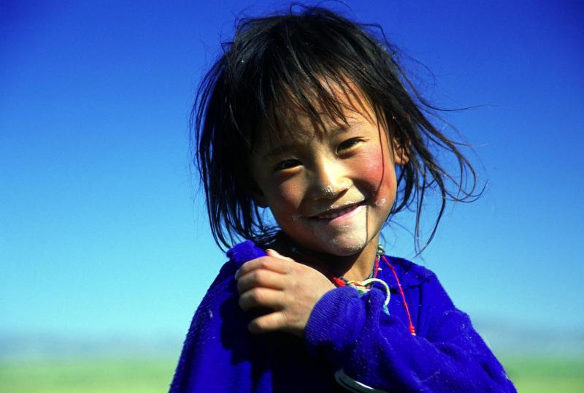

Slide 45
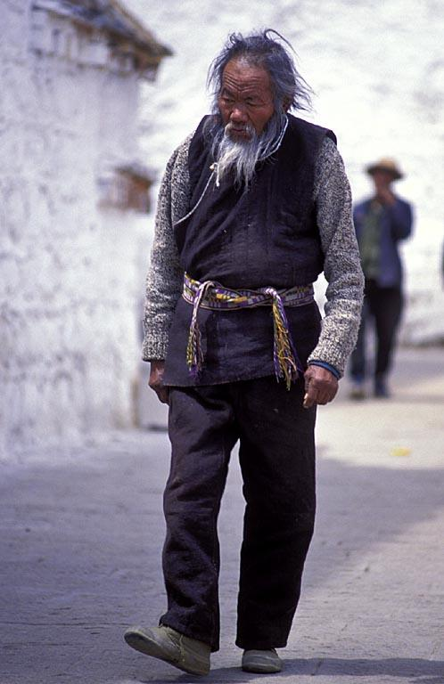

Slide 46
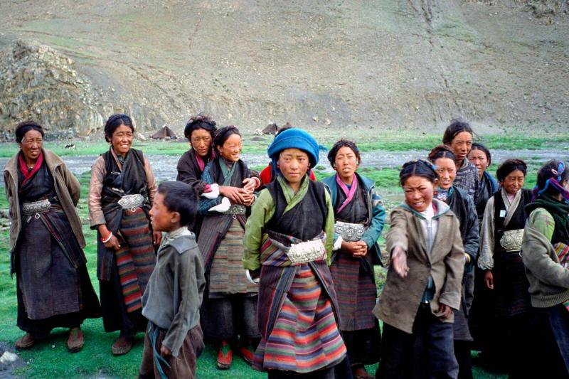

Slide 47
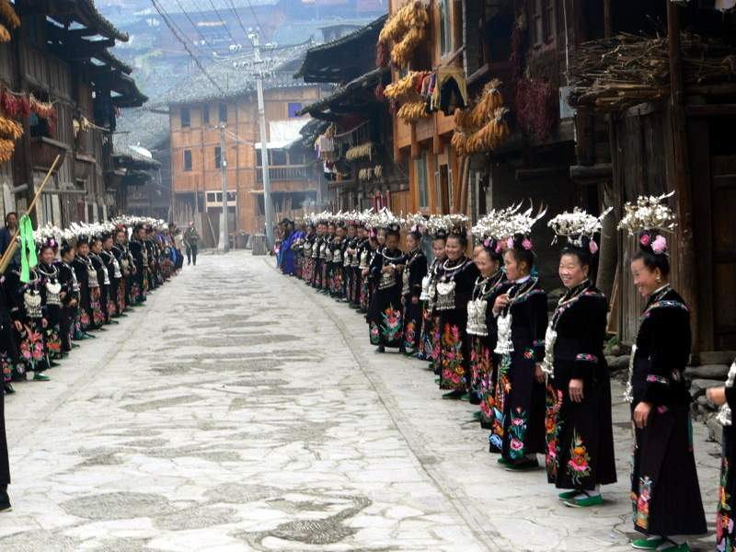

Slide 48
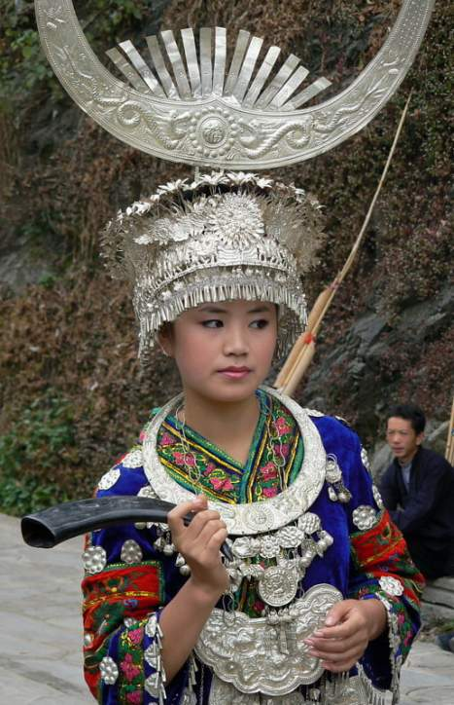

Slide 49
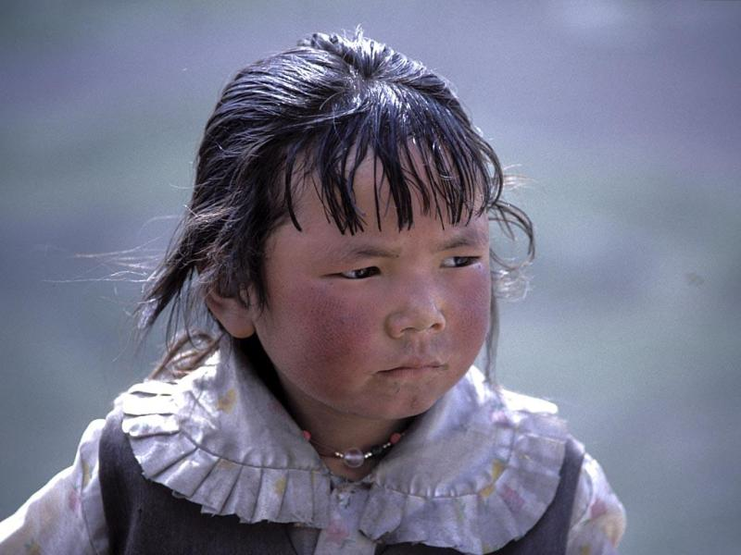

Slide 50
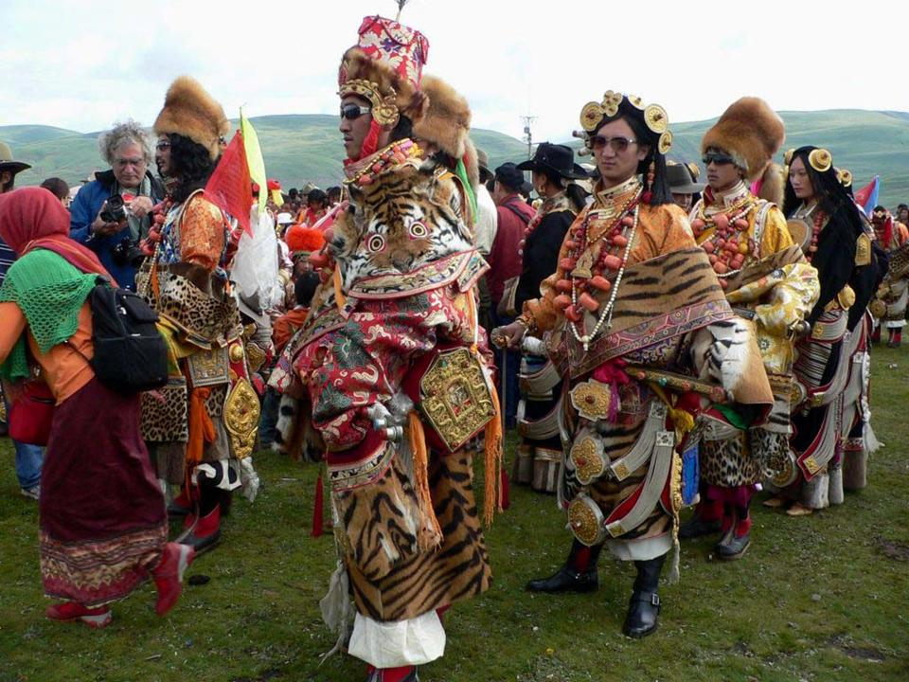

Slide 51
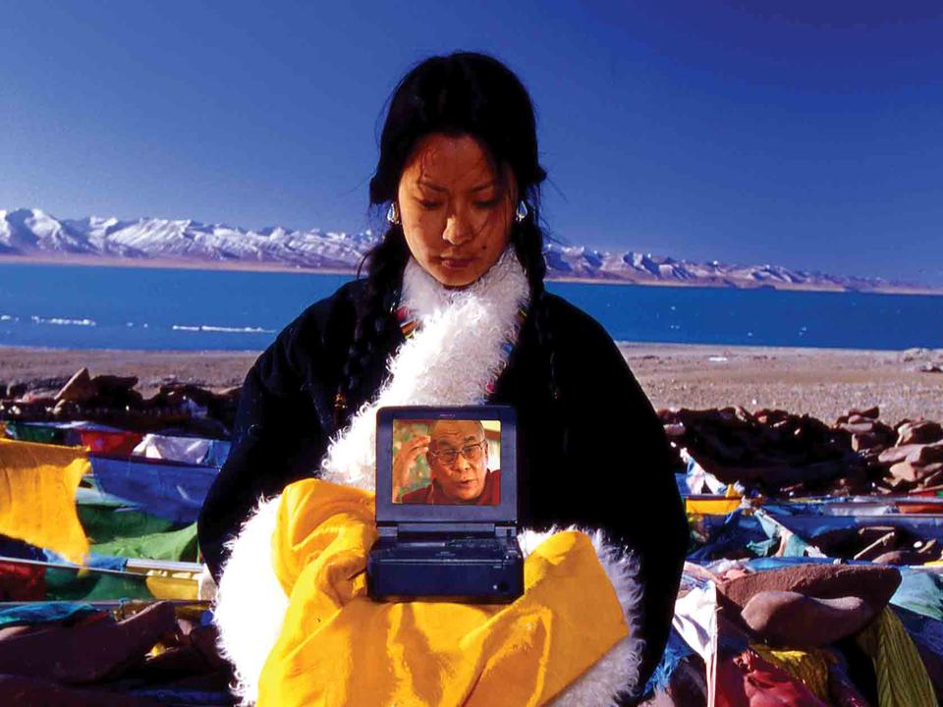

Slide 52

Miss Tibet

Slide 53


Slide 54


Slide 55

Mar

Slide 56







¿Te ha gustado?
Puedes ver más entrando
Aquí
Además puedes recibir powerpoints en tu correo electrónico suscribiéndote aquí:

